Slide 1
Papildomi duomenų vizualizavimo skyriai
Praktinė užduotis nr. 3
Vilniaus Universitetas
MIF, duomenų mokslas 3k, 2gr.
Darbą parengė Matas Amšiejus, Roland Gulbinovič

Slide 2
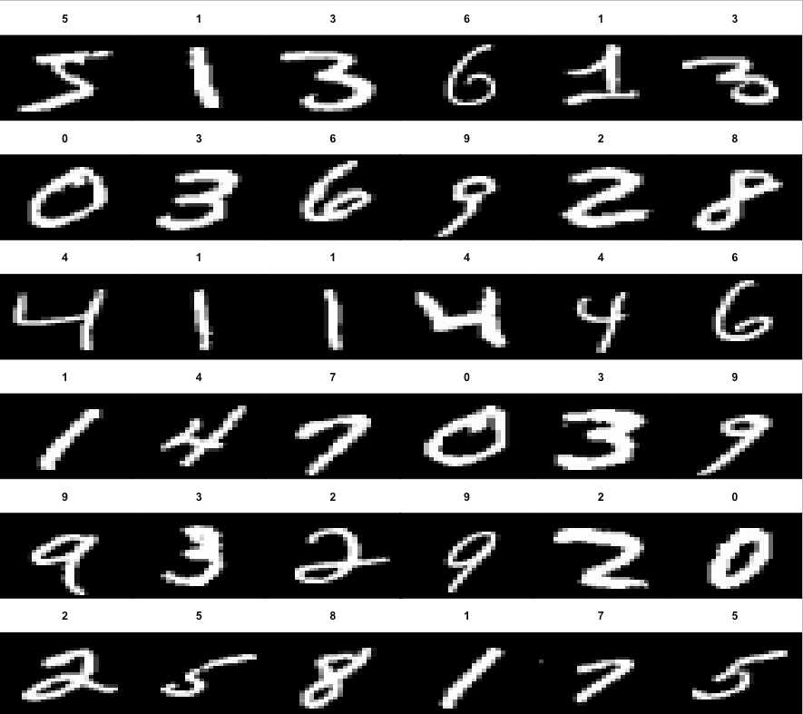
Duomenys
Darbui naudojama MNIST duomenų aibė. Tai duomenų rinkinys, sudarytas iš 60 000 mažų kvadratinių 28 × 28 pikselių pilkų atspalvių vaizdų su ranka rašytais skaitmenimis nuo 0 iki 9. Duomenų atributai:
784 stulpeliai atitinkantis kiekvienam pikseliui, kiekvieno stulpelio reikšmė parodo kaip stipriai nuspalvintas pikselis. [0; 255];
Label – skaitmuo nuo 0 iki 9.
Kadangi duomenų yra labai daug, mes išsirinkome tik po 200 įrašų kiekvieno skaitmens. Taigi darbui naudosime tik 2000 skaitmenų imtį.

Slide 3
Tyrimo tikslas ir uždaviniai
Šio darbo tikslas yra išskirti tiriamoje duomenų aibėje klasterius bei apibrėžti susidariusių klasterių specifiką.
Uždaviniai:
Pasirinkti duomenų aibę klasterizavimui;
Naudojant empyrinį, Elbow ir vidutinio silueto metodą įvertinti optimalų klasterių skaičių;
Suklasterizuoti duomenis naudojant k-means ir hierarchinį klasterizavimo algoritmą;
Suklasterizuoti ir vizualizuoti duomenis, gautus panaudojus dimensijos mažinimo algoritmus;
Pateikti susidariusių klasterių aprašomąsias statistikas ir palyginti kas pasikeitė klasterizavus originalius duomenis, ir sumažinus dimensiją;
Apibendrinti gautus rezultatus.

Slide 4
K-Means (be dimensijos mažinimo)
K-means algoritmas, pagal nurodytą k klasterių skaičių, priskiria kiekvieną duomenų tašką artimiausiam klasteriui, išlaikant kiek įmanoma mažesnius atstumus tarp taškų klasteryje ir jo centroido.

Slide 5

Optimalus klasterių skaičiaus nustatymas
Empyrinis metodas:
, kur m – objektų skaičius.
Gauname rezultatą 19.81161. Taigi, klasterių skaičius bus nedidesnis nei 19.

Slide 6
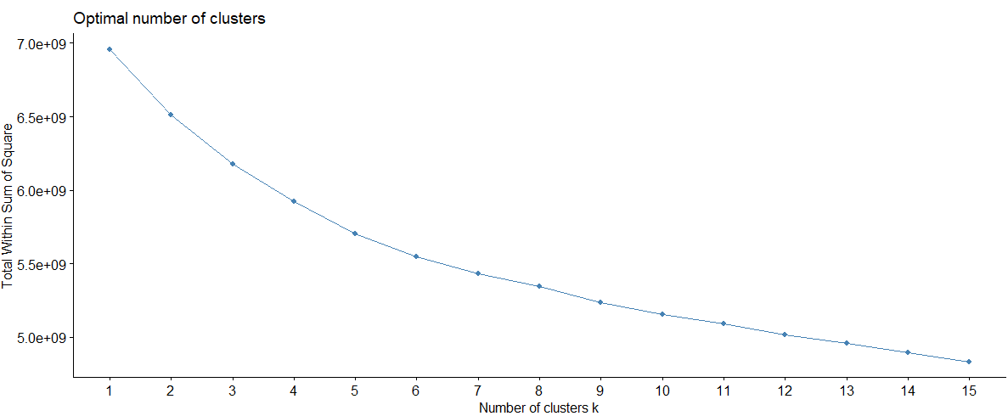
Elbow metodas
Matome, kad nėra ryškaus linkio taško, tai iš šios diagramos įvertinti klasterių skaičių mums nepavyksta.

Slide 7
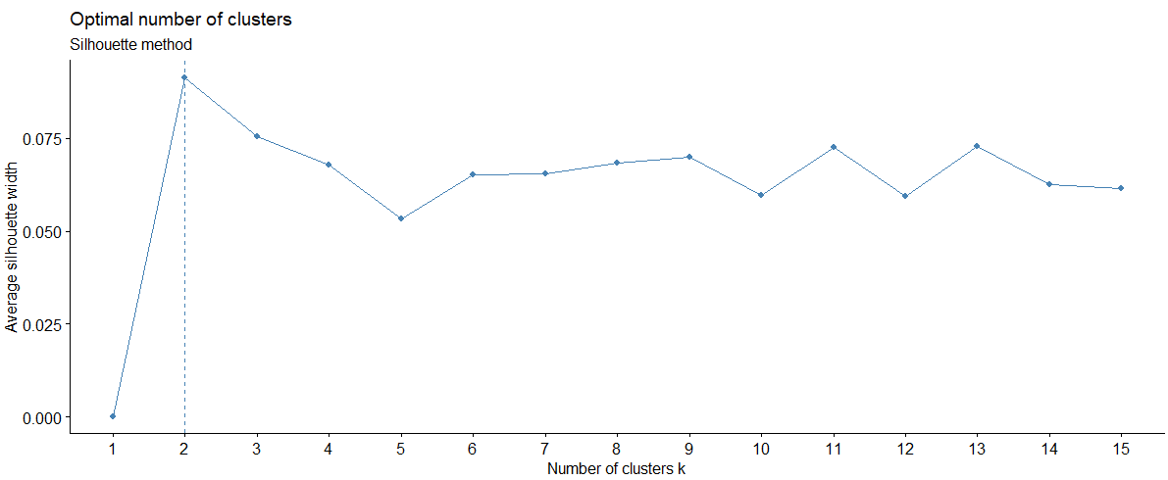
Vidutinio silueto metodas
Matome, kad optimalus klasterių skaičius yra 2 arba 11. Priimdami faktą, kad jau kažką žinome apie turimą duomenų aibę (arba taikydami ekspertinę nuomonę), teigiame, kad negali būti tik 2 klasteriai, todėl pasirenkame 11 klasterių.

Slide 8
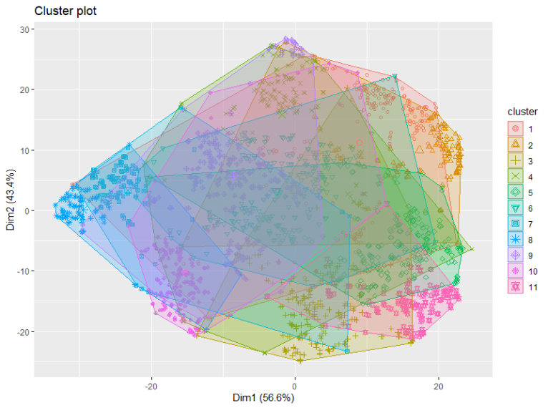
Klasterizavimas
Išvados:
Naudojome t-SNE dimensijos mažinimo algoritmą (iš ankstesnių darbų atrodė, kad t-SNE mnist duomenis vizualizuoja geriausiai).
Vis tiek yra sunku kažką įžvelgti, nes yra daug išskirtinai parašytų skaičių, kurie priskiriami ne tam klasteriui.

Slide 9
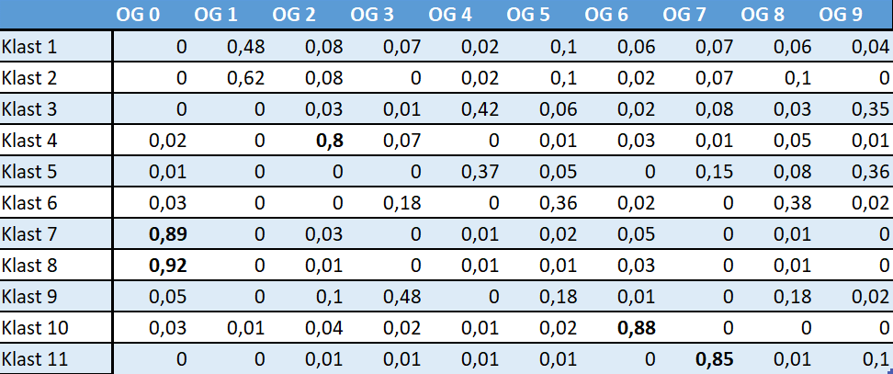
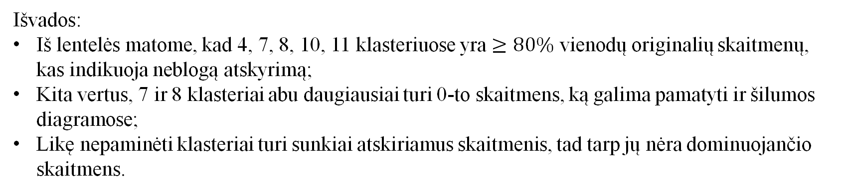
Išvados:
Iš lentelės matome, kad 4, 7, 8, 10, 11 klasteriuose yra $≥80\%$ vienodų originalių skaitmenų, kas indikuoja neblogą atskyrimą;
Kita vertus, 7 ir 8 klasteriai abu daugiausiai turi 0-to skaitmens, ką galima pamatyti ir šilumos diagramose;
Likę nepaminėti klasteriai turi sunkiai atskiriamus skaitmenis, tad tarp jų nėra dominuojančio skaitmens.

Slide 10
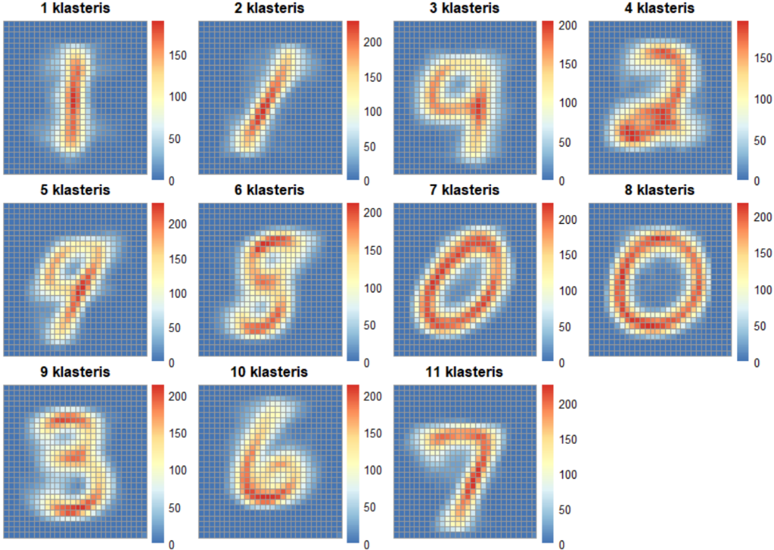
Išvados:
Mėlyna spalva – pikselis spalvinamas buvo retai/neryškiai
Raudona – dažnai arba ryškiai;
Išryškėja tokie skaitmenys: 1, 2, 3, 6, 7, 8, 9

Slide 11
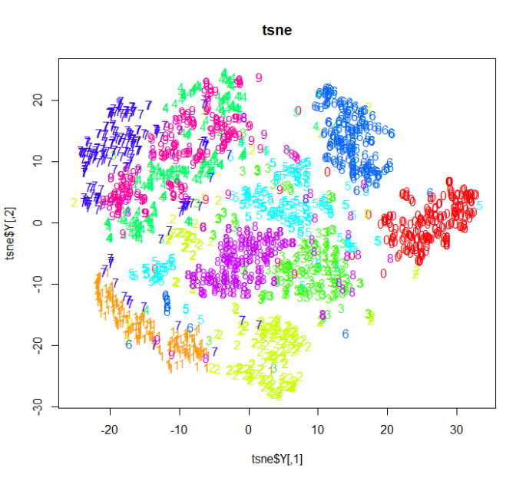
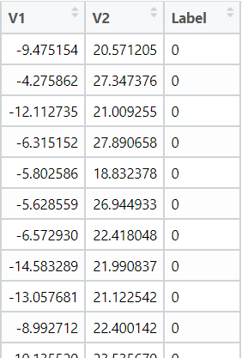
K-means klasterizavimas (sumažinus dimensija naudojant t-SNE).

Slide 12
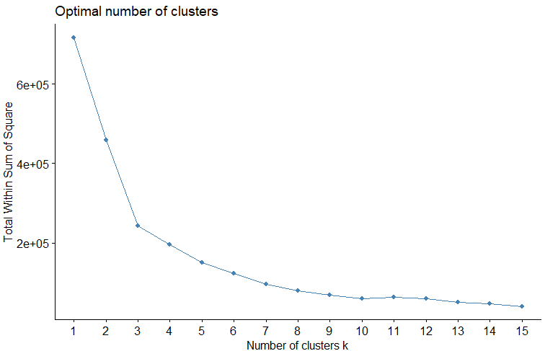
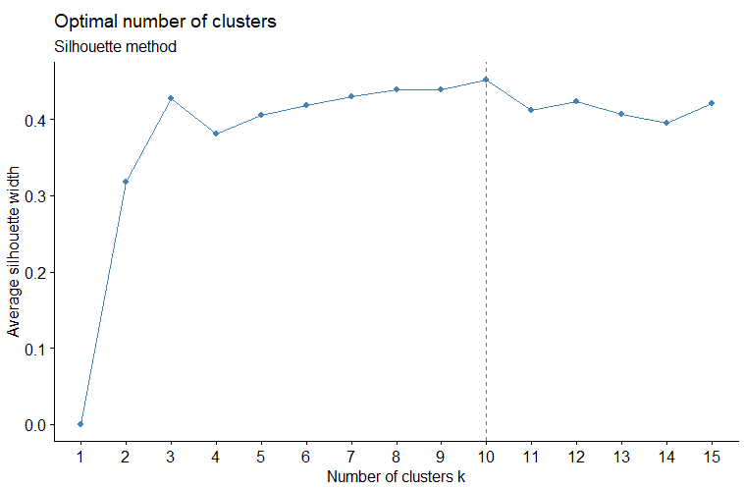
Optimalus klasterių skaičiaus nustatymas
Išvados:
Iš Elbow metodo, panašiai kaip ir ankstesniame pavyzdyje, yra sunku kažką nustatyti;
Pagal Silueto metodą gauname, kad optimalus klasterių skaičius yra lygus 10, jį ir naudosime.

Slide 13
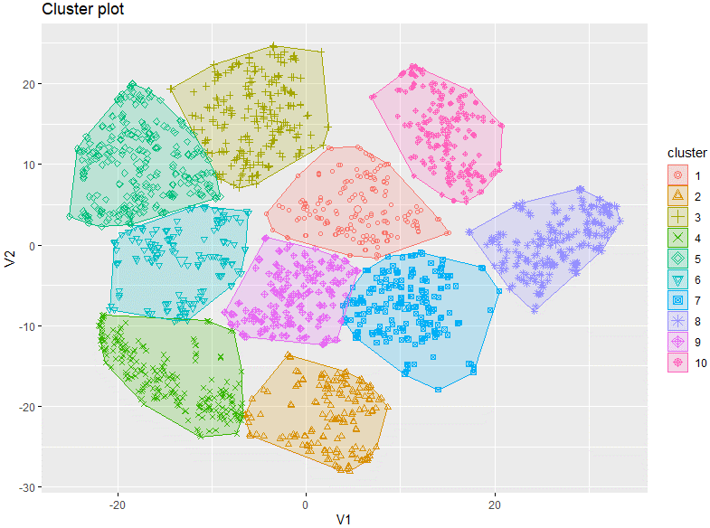
Klasterizavimas
Išvados:
Matome, kad kai kurie klasteriai yra susitelkę labai glaudžiai (kaip 7 ir 9);
Dalyje klasterių matome nevienodus tankius, kas gali nulemti prastesnius rezultatus.

Slide 14
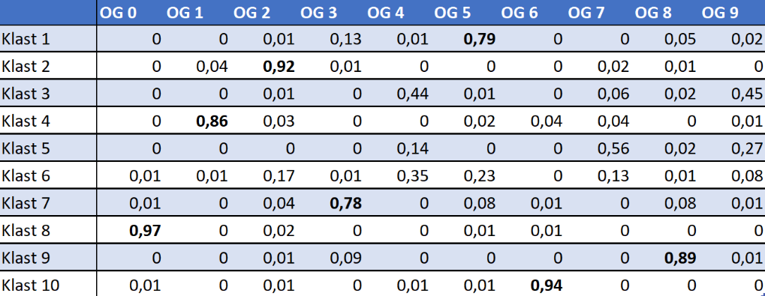
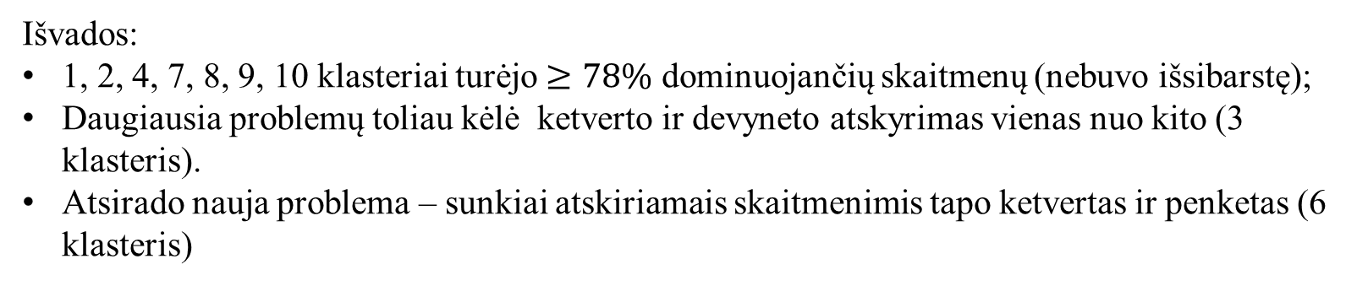
Išvados:
1, 2, 4, 7, 8, 9, 10 klasteriai turėjo $≥78\%$ dominuojančių skaitmenų (nebuvo išsibarstę);
Daugiausia problemų toliau kėlė ketverto ir devyneto atskyrimas vienas nuo kito (3 klasteris).
Atsirado nauja problema – sunkiai atskiriamais skaitmenimis tapo ketvertas ir penketas (6 klasteris)

Slide 15
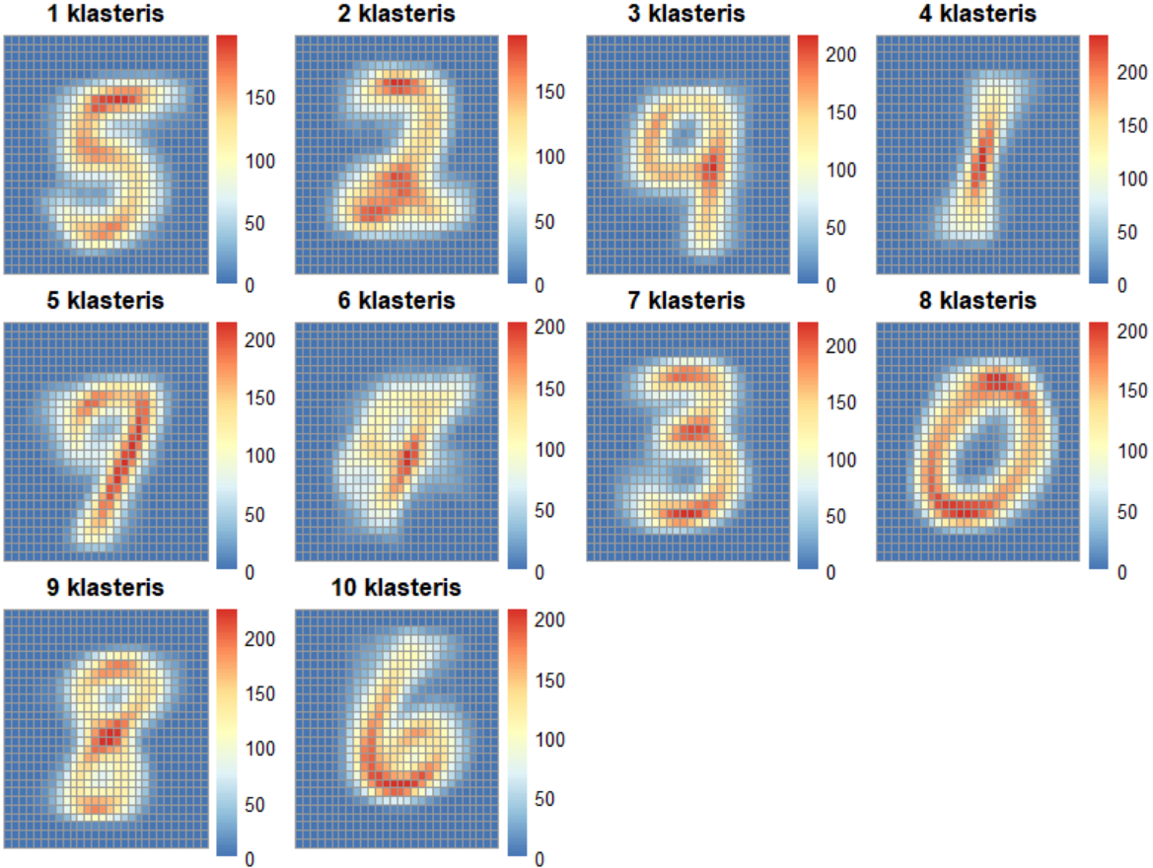
Išvados:
t-sne transformacija padėjo geriau parinkti teisingą klasterių skaičių (matome mažiau dublikatinių porų);
Išryškėja tokie skaitmenys: 1, 2, 4, 7, 8, 9, 10;

Slide 16
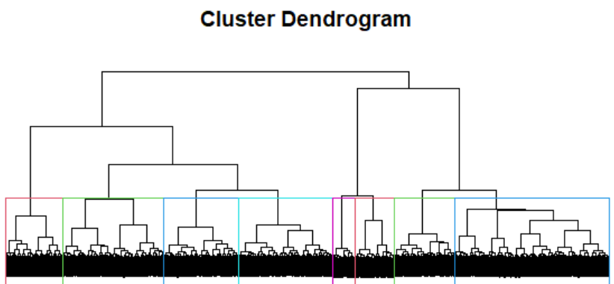
Hierarchinis metodas (be dimensijos mažinimo)
Pagrindinė šio tipo klasterizavimo algoritmo idėja- sukurti hierarchinį ryšį tarp duomenų, kad būtų galima sudaryti klasterį.

Slide 17
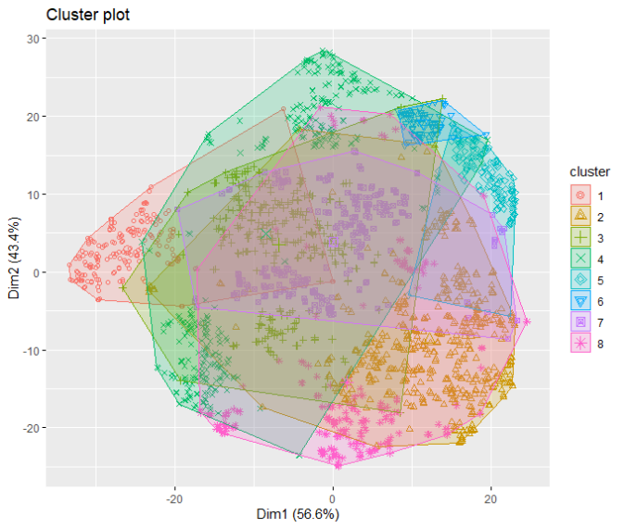
Klasterizavimas
Išvados:
Nematome gero klasterių atsiskyrimo, beveik visi klasteriai yra išsibarstę per visą plokštumą.
5 ir 6 klasteriai atrodo mažiausiai išsibarstę.

Slide 18
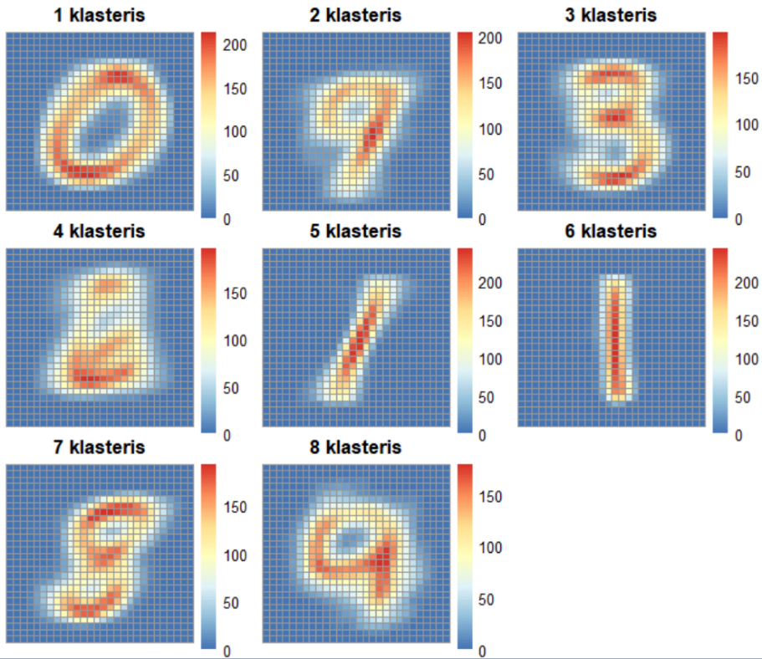
Išvados:
Šiuo metodu atsirado ketvirtas klasteris, kuriame sunku nustatyti kas yra vizualizuota (sujungta daug dvejeto ir šešeto skaitmenų, ko anksčiau dar niekada nebuvo).

Slide 19
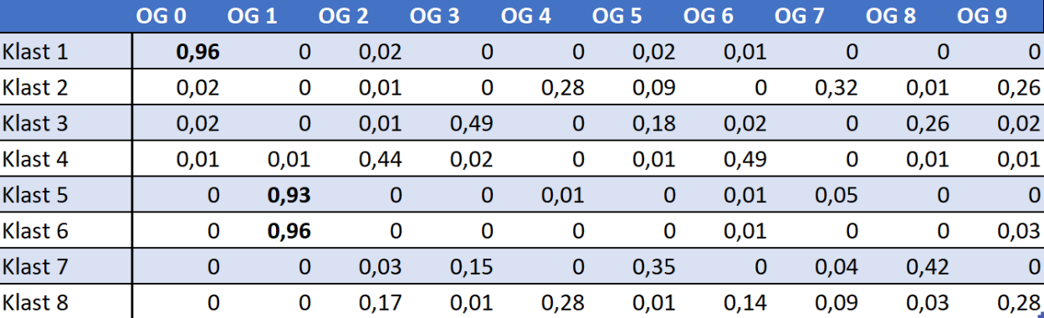
Išvados:
Iš lentelės matome, kad 1, 5, 6, klasteriai turi daug vieno tipo skaitmenų;
5 ir 6 klasteriai (abiejuose dominuoja vienetai) yra atskiruose klasteriuose (nors iš šiluminės diagramos matosi, kad vienetai skiriasi palinkimu);
Kaip ir visur, problematiškiausi skaitmenys toliau liko 3, 4, 5, 8 ir 9.

Slide 20
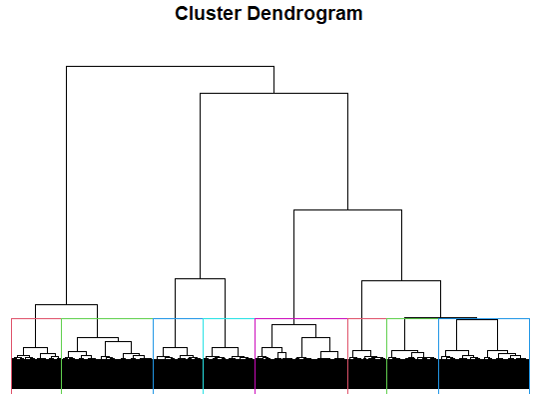
Hierarchinio algoritmo metodas (sumažinus dimensiją naudojant t-SNE)

Slide 21
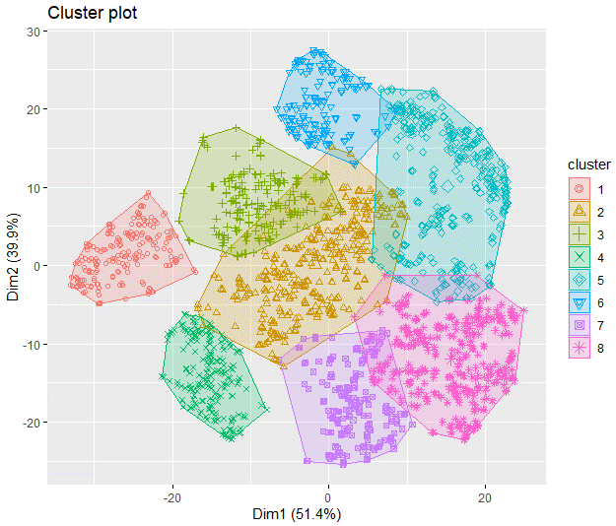
Išvados:
Matome, kad daug klasterių persidengia, ypač 3-čias (pliusai) su 2-tu (trikampiai) (trejeto ir penketo skaitmenų problema).
Gerai atsiskiria 1-as, 4-as klasteriai (atitinkamai skaitmenys 0 ir 6).

Slide 22
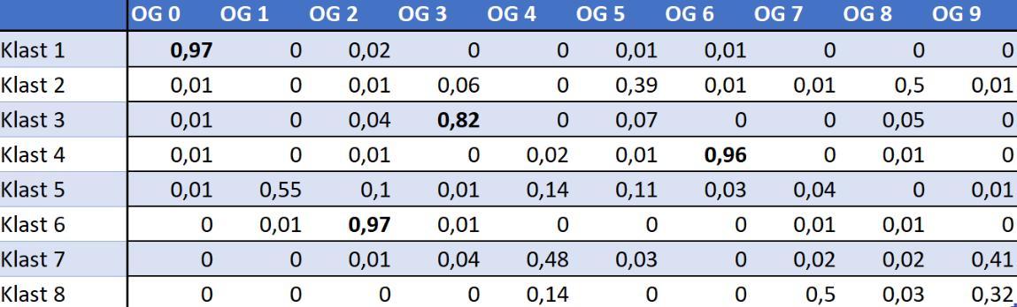
Išvados:
Šį kartą į 5 klasterį (kuris labiausiai panašus į skaitmenį vienetą) pateko daug visokių skaitmenų (anksčiau vienetas kaip skaitmuo atsiskirdavo neblogai).
Gerai atsiskyrė 1, 3 (dauguma trejetai), 4 (dauguma šešetai) ir 6 (dauguma dvejetai) klasteriai.

Slide 23
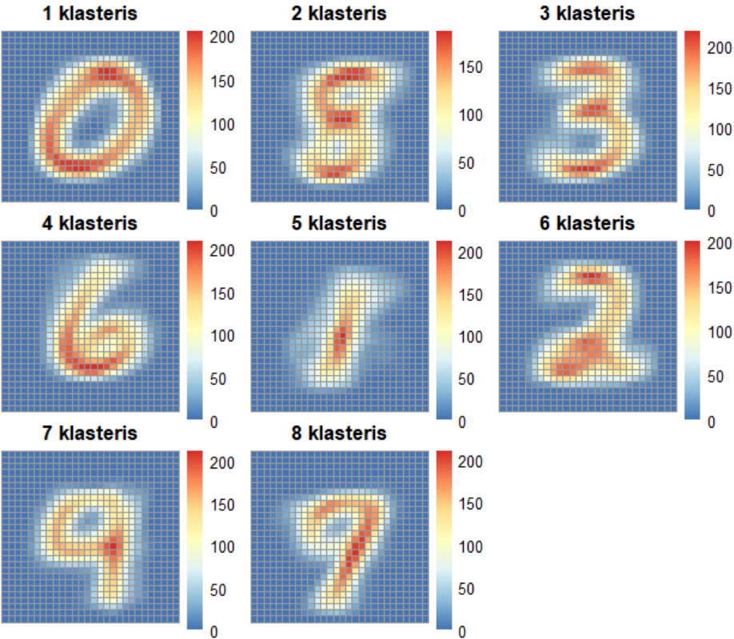
Išvados:
Ryškus vienetas penktame klasteryje ir gelsvas jį supantis fonas parodo, kad į klasterį pateko ir daug kitų skaitmenų.
7 ir 8 klasteriai panašūs, tačiau 7-ame daugiau ketverto ir devyneto skaitmenų, o 8-ame – septyneto ir devyneto skaitmenų.

Slide 24
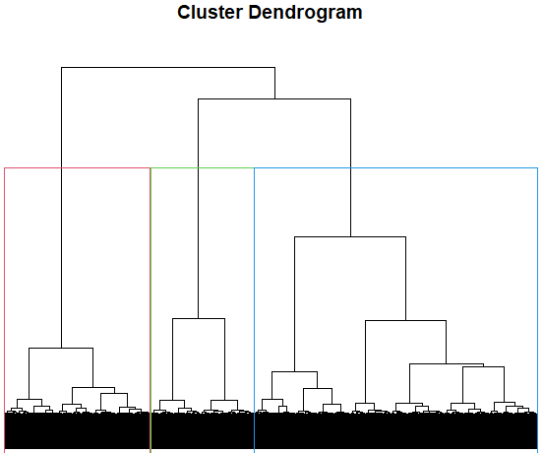
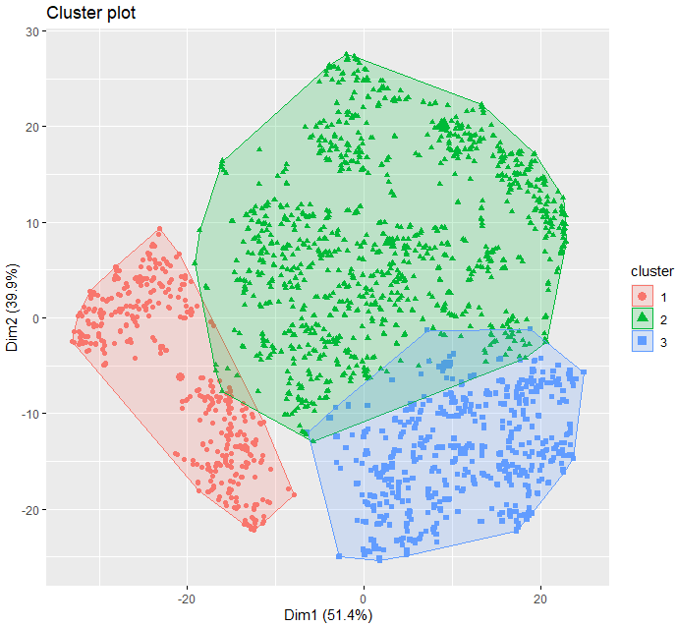
Hierarchinis algoritmas su sumažintų klasterių skaičiumi ir t-SNE

Slide 25
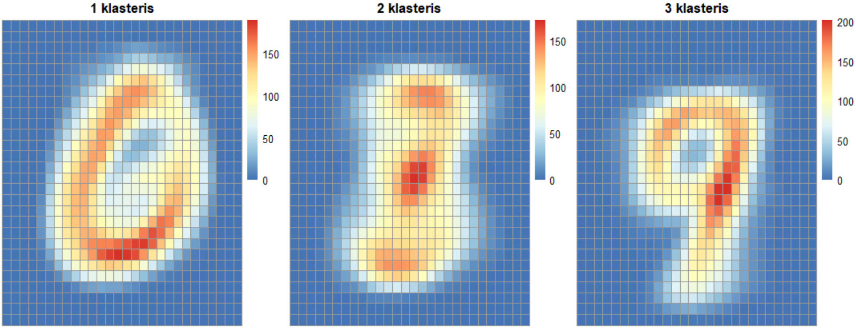
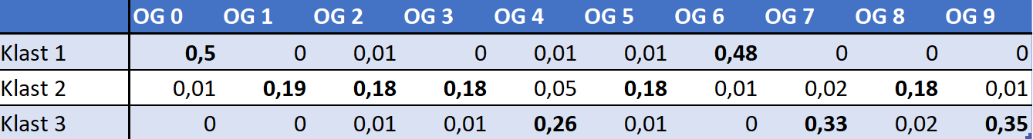
Išvados:
Matome, kad į pirmąjį klasterį pateko daug 0 ir 6 skaitmenų;
į antrą, kaip ir tikėtasi – trejetas, penketas ir aštuonetas;
Trečiajame klasteryje pateko kaip ir prognozuota: ketvertas, septynetas ir devynetas.

Slide 26
K-means
K-means t-sne
Hierarchinis
Hierarchinis t-sne

Slide 27
Ačiū už dėmesį
Klausimai

